Slide 1
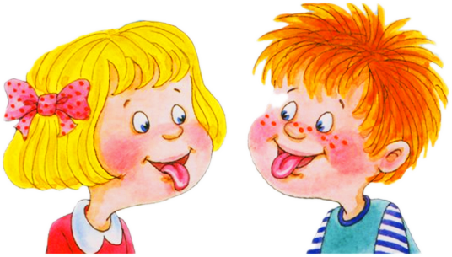
АКТУАЛЬНОСТЬ
ПРОЕКТ «ЧАЕПИТИЕ»
Чаепитие - это повседневная популярная приятная процедура, поэтому наполнение ее смыслом и развитие речи с ее помощью было одним из решений проблемы преодоления ТНР воспитанников, посещающих логопедические занятия
Участники проекта: старший дошкольный возраст, воспитанники с ТНР
Цели проекта:
развивать вкусовые качества языка с целью улучшения физиологических свойств языка как органа артикуляции, активизировать словарный запас прилагательных у детей с ТНР, совершенствовать навыки чтения

Slide 2
Планируемый результат
Обогащение словарного запаса
Расширение признаковой лексики воспитанников
Укрепление детско-родительских отношений
Повысилась творческая активность и любознательность воспитанников
Развитие основных сенсорных систем
С помощью вкусовых тренировок языка развивается качество работы артикуляционного аппарата ребенка

Slide 3
1.Беседа. Как люди узнали чай. Китайская легенда.
2.Презентация. Традиции чаепития у разных народов.
3.Игровая ситуация. Традиции чаепития на Руси.
4.Экспериментальная деятельность . Дегустация чайных напитков
Направления деятельности,
формы работы
5.Дидактическая игра-викторина «Витамин»
6.Презентация «Чайные профессии»
7.Эксперимент. Знакомство с травами
Основной этап

Slide 4
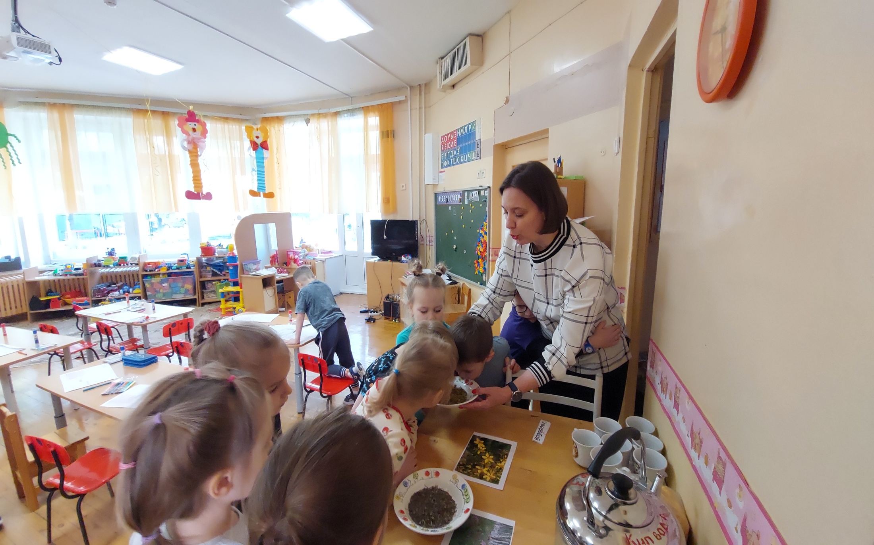
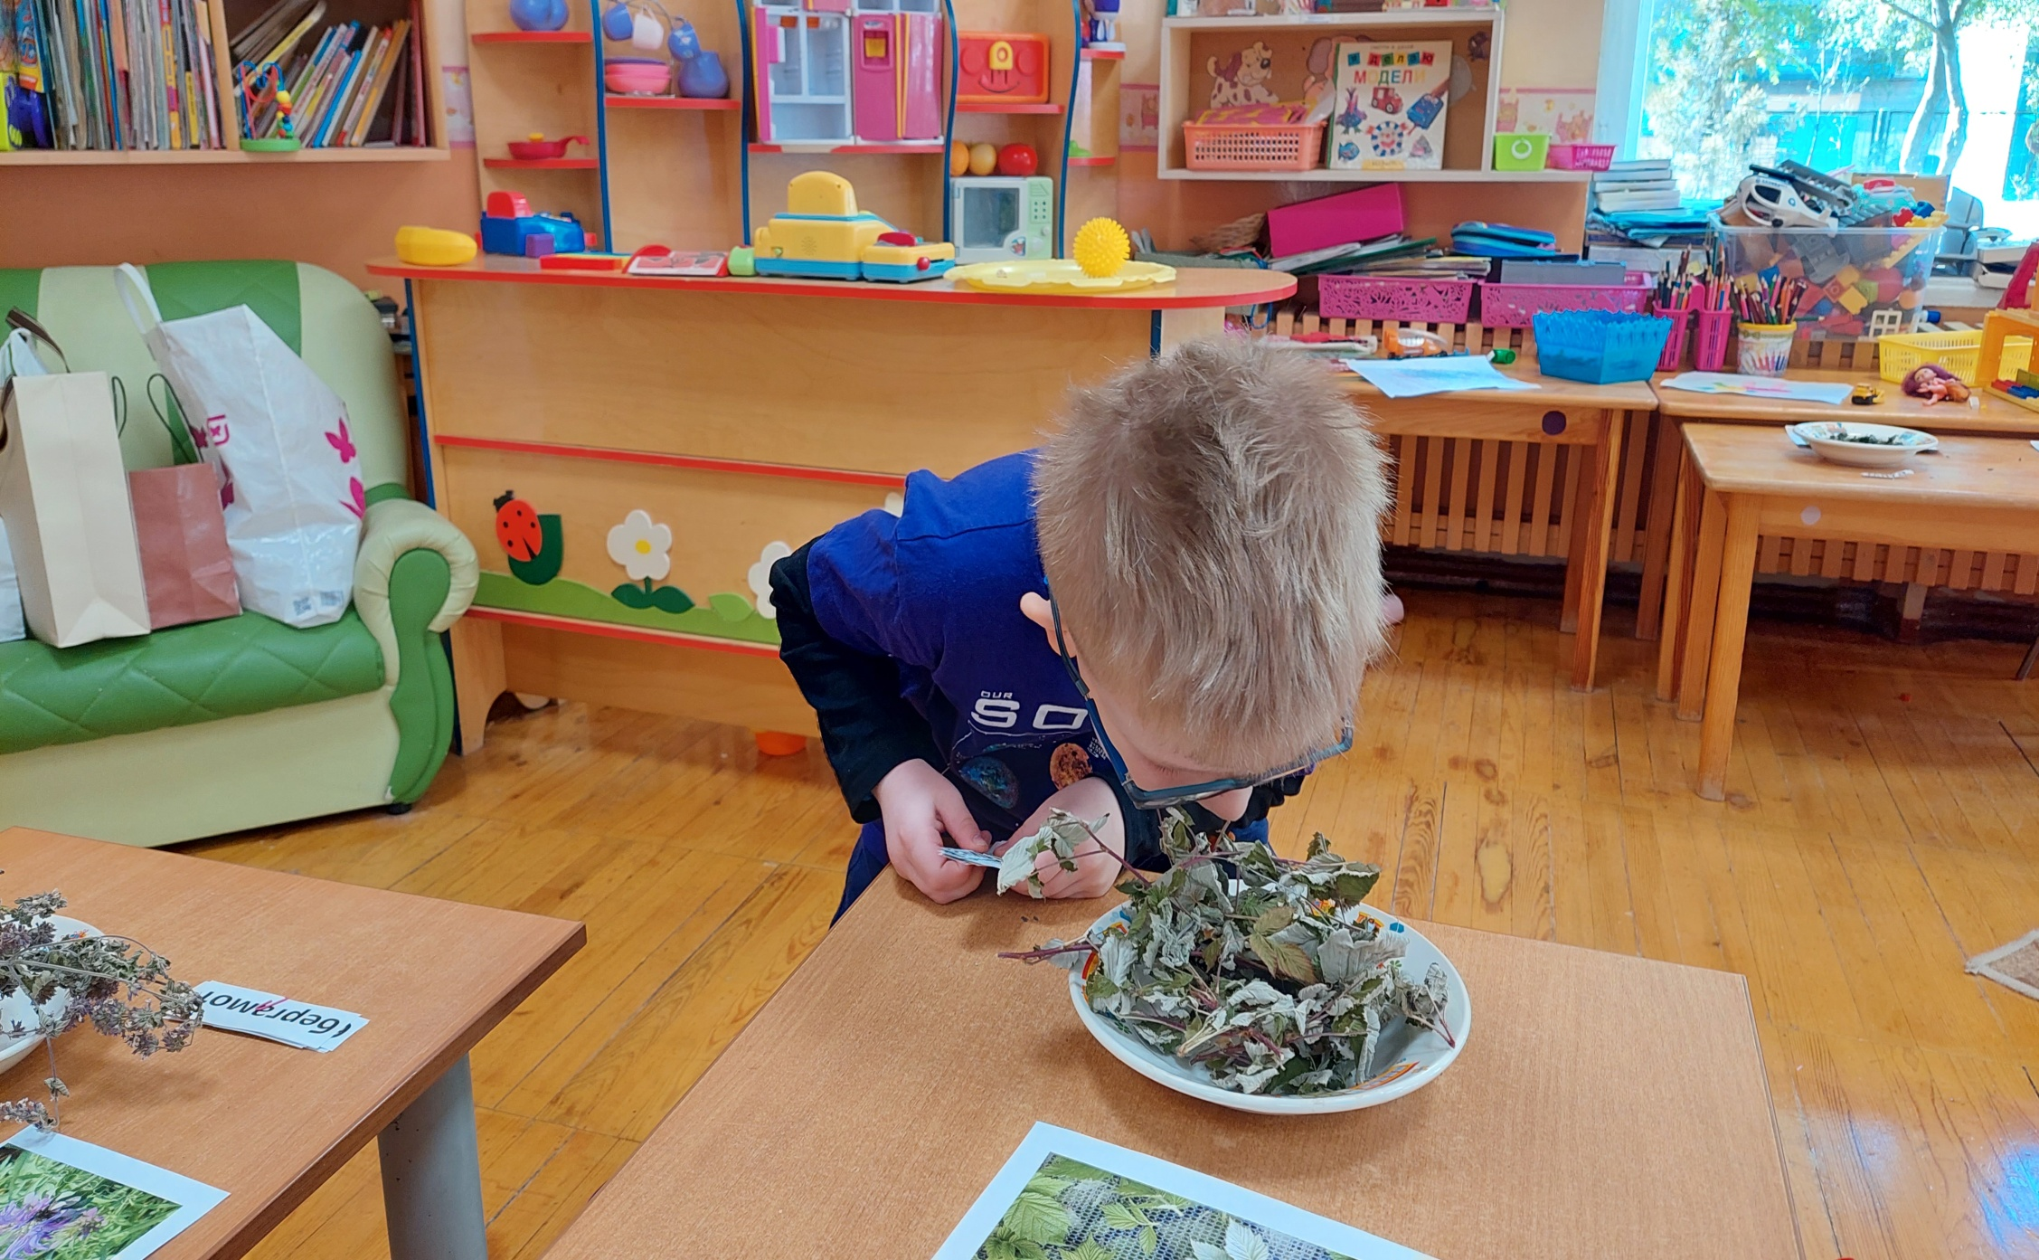

Slide 5
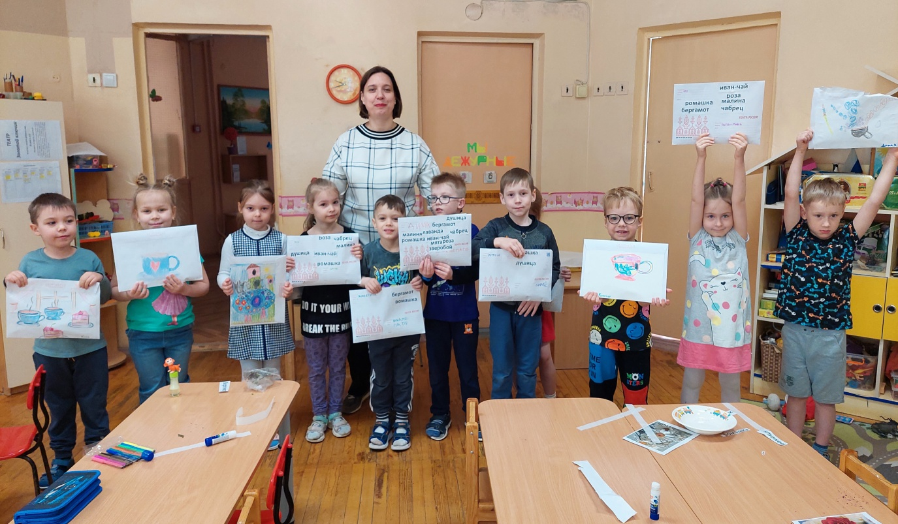
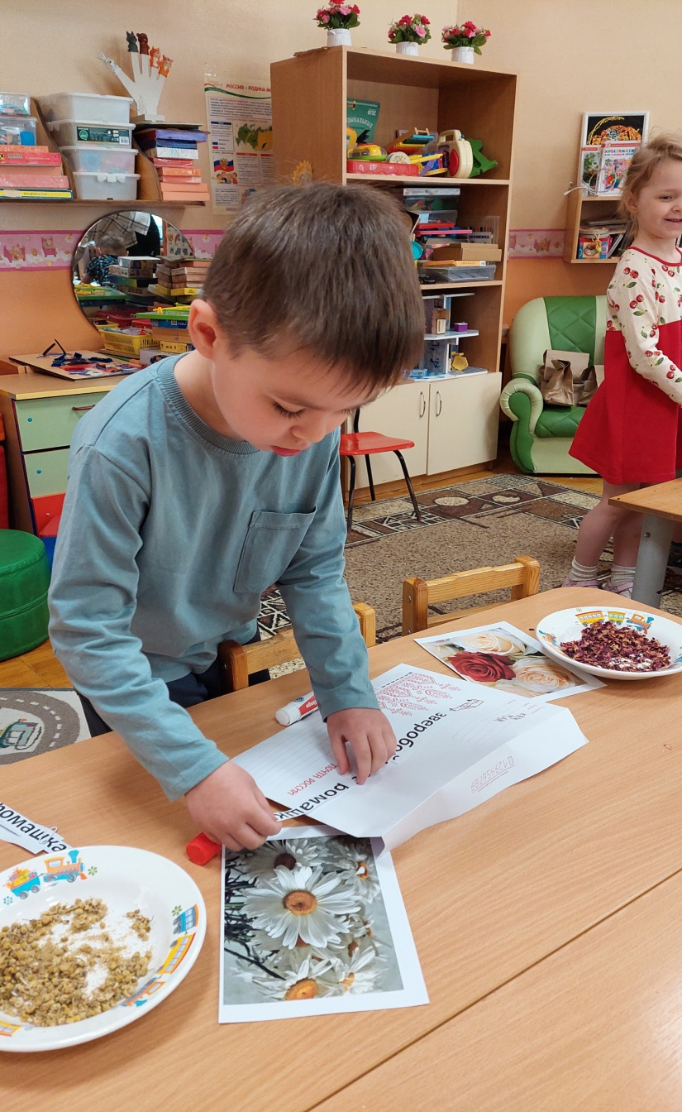
Заключительный этап
Подарочные чайные наборы из сухих трав, которые понравились ребенку больше всего
Продукт

Slide 6

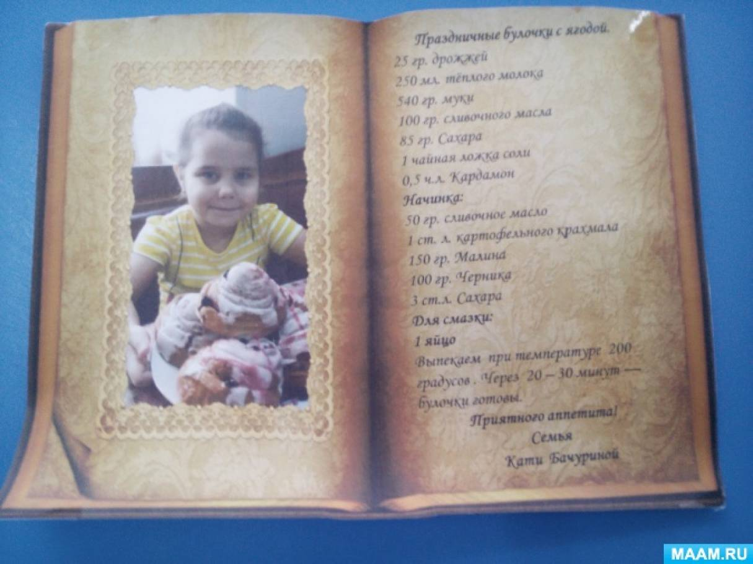
Презентационный этап
Продукт
Видео или фото книга чайных рецептов каждой семьи.

